Slide 1
Какие портфели нравятся первоклассникам.
Халиуллина Гулия Хамитовна, воспитатель

Slide 2
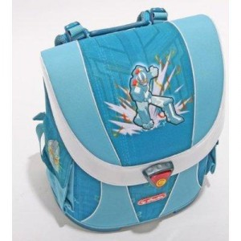
Зимою книжками набит,
А летом пуст и крепко спит.
Зимой по улице бежит,
А летом в комнате лежит.
Но только осень настаёт,
Меня он за руку берёт,
И снова в дождик и метель
Со мной шагает мой портфель.

Slide 3
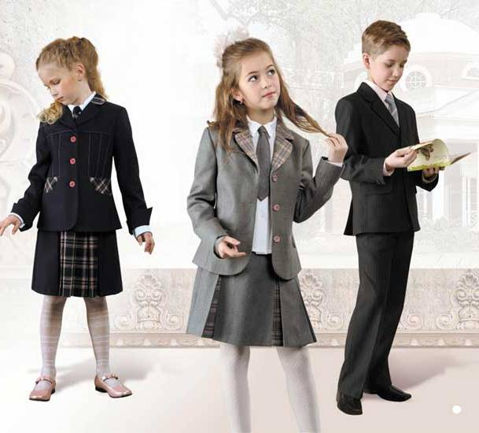
Какой портфель выбрать?

Slide 4
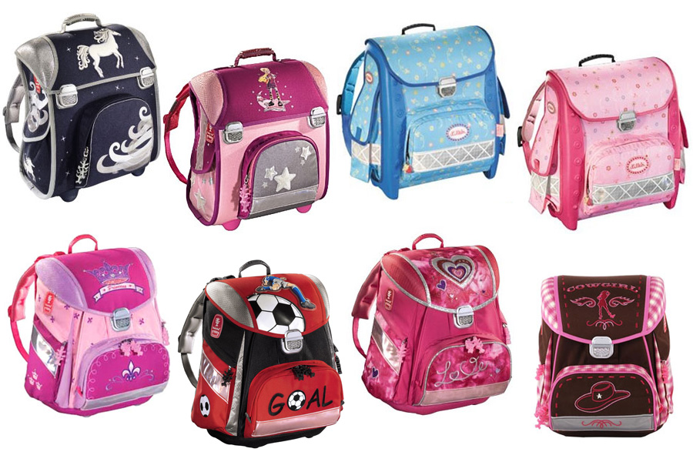

Slide 5
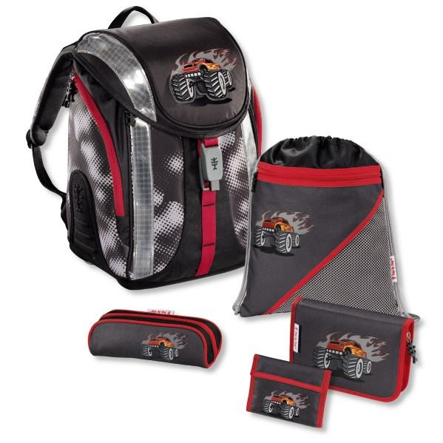
Лучше всего остановить свой выбор на ранце, который изготовлен из водонепроницаемого, прочного материала.

Slide 6
Вес портфеля – не более 10% от веса ребенка.

Slide 7
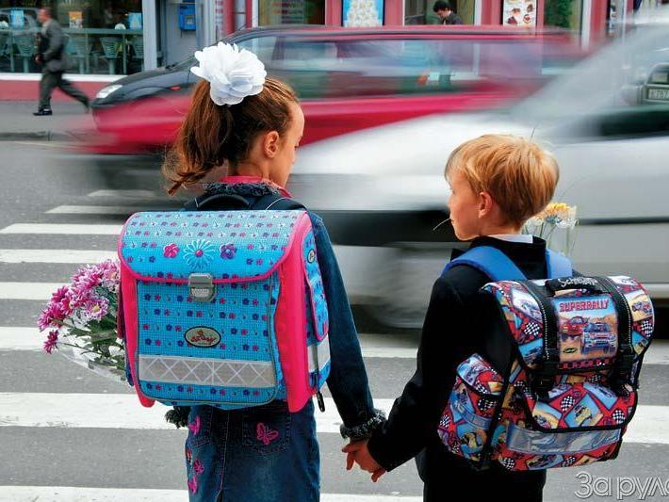
На сумке должны быть светоотражательные элементы, видимые в темноте.

Slide 8
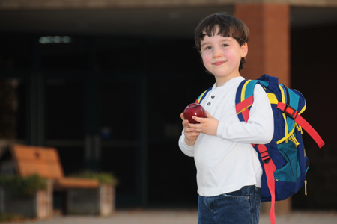
Ткань «спинки» должна быть натуральная, чтобы ребенок не потел.

Slide 9
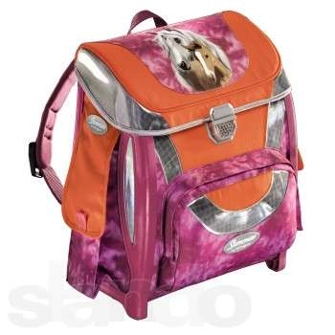
В идеале – это ранец, с лямками 4 см.

Slide 10
